Slide 1
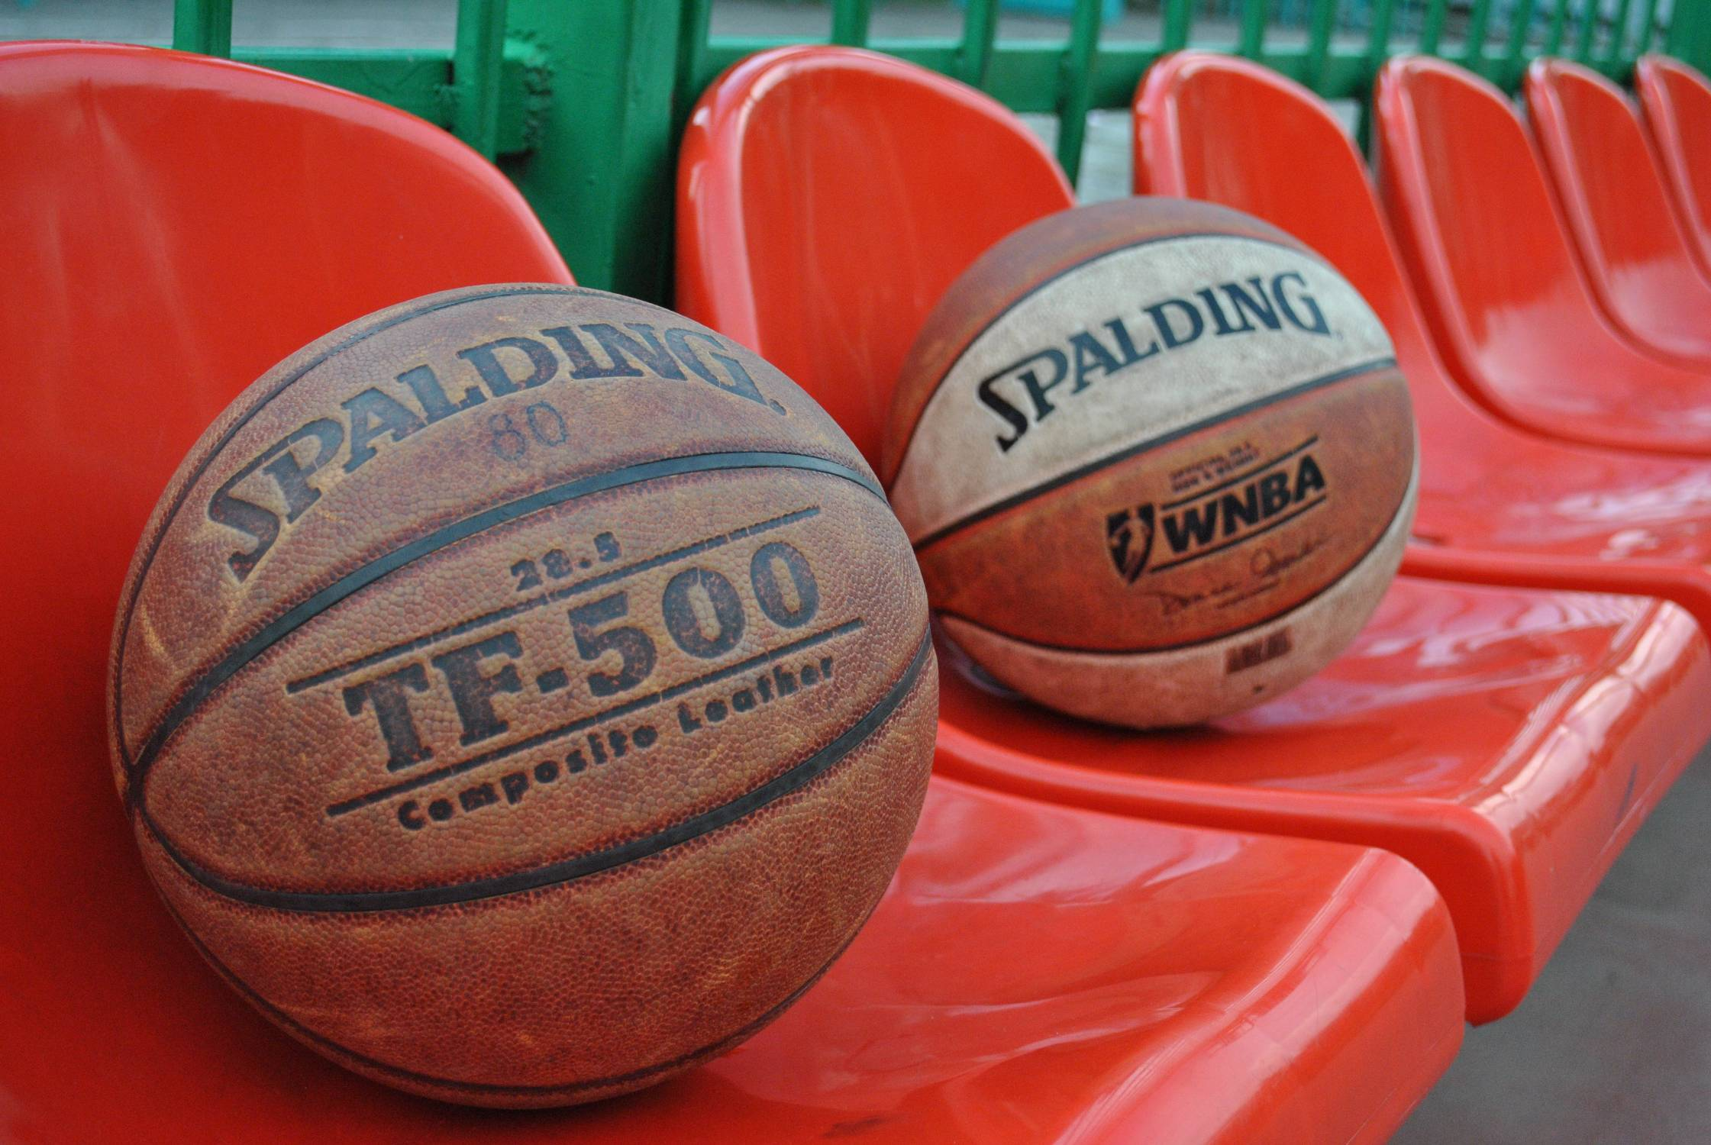
Теоретико – методические аспекты подготовки юных баскетболистов

Slide 2
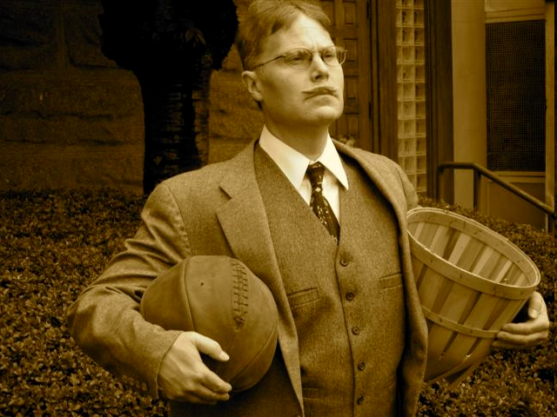
История возникновения и развития игры
Баскетбол был изобретен в 1891г. в США, в штате Массачусетс.
Преподавателем по физической культуре колледжа в Спрингфилде Джеймсом Нейсмитом .
В первой игре использовался футбольный мяч.
Игра состояла из 13 правил

Slide 3
Основные даты
Впервые в России баскетбол появился в Санкт-Петербурге, в 1906 году в спортивно-образовательном обществе «Маяк».
В июне 1932г. была создана Международная федерация баскетбола – ФИБА.
В 1936 году мужской баскетбол включен в программу Олимпийских игр в Берлине.
В 1947г. федерация баскетбола СССР входит в состав ФИБА и получает право на участие в международных соревнованиях.
В 1952 году советские баскетболисты впервые принимают участие в Олимпийских играх в Хельсинки, и занимают там второе место.
Мужская сборная СССР выигрывала ОИ. дважды – в 1972 году в Мюнхене под руководством тренера В.П. Кондрашина. И в 1988г. в Сеуле под руководством А.Я. Гомельского.
Женский баскетбол включен в программу ОИ. в 1976г. в Монреале (Канада).
Баскетболистки СССР и СНГ выигрывали Олимпиаду трижды: в 1976г., в 1980г. в Москве, в 1992г. в Барселоне.

Slide 4
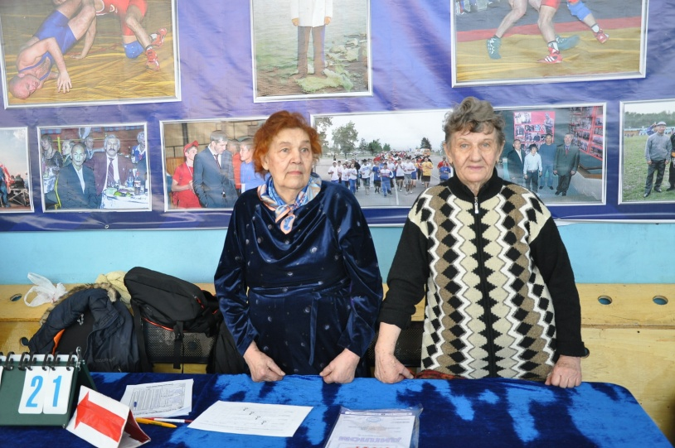
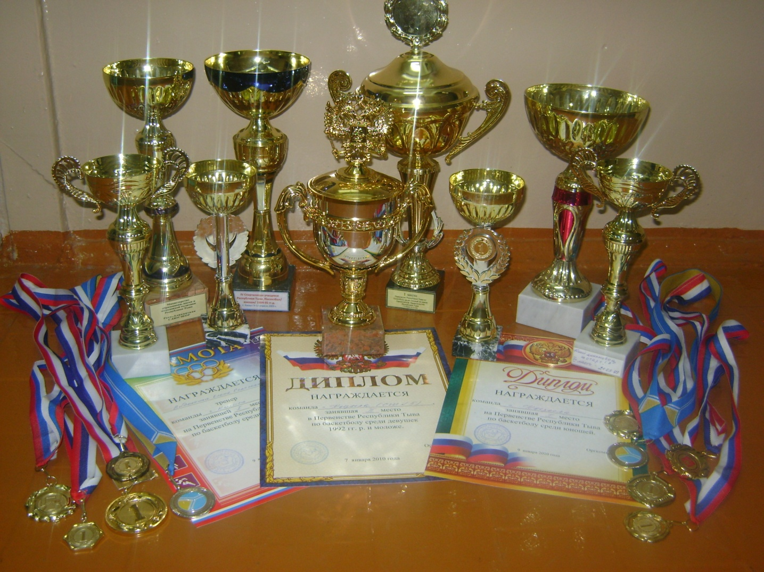
- Ноябрь 1955г. – Приезд тренера московского «Спартака» Тихонова Б.С.
1955г.Участие сборных команд Тувы на Спартакиаде народов СССР.
-1971г. – Первенство Сибири, 4 место;
- Первые тренеры: Тиханов Борис Серафимович, Бахтин Владимир Тихонович, Абросимов Александр Петрович.
- 70-80-е годы – тренеры:
Павлов Виктор Павлович, Юрьева Нелли Ивановна, Безъязыков Альберт Васильевич.
- Первые игроки сборных команд: Евгений Романов, Виктор Павлов, Владимир Скобеев ,Владимир Голубков, Виктор Агбан, Амед Чимит, Сергей Маламдай,Виктор Маламдай.
Баскетбол в Туве

Slide 5
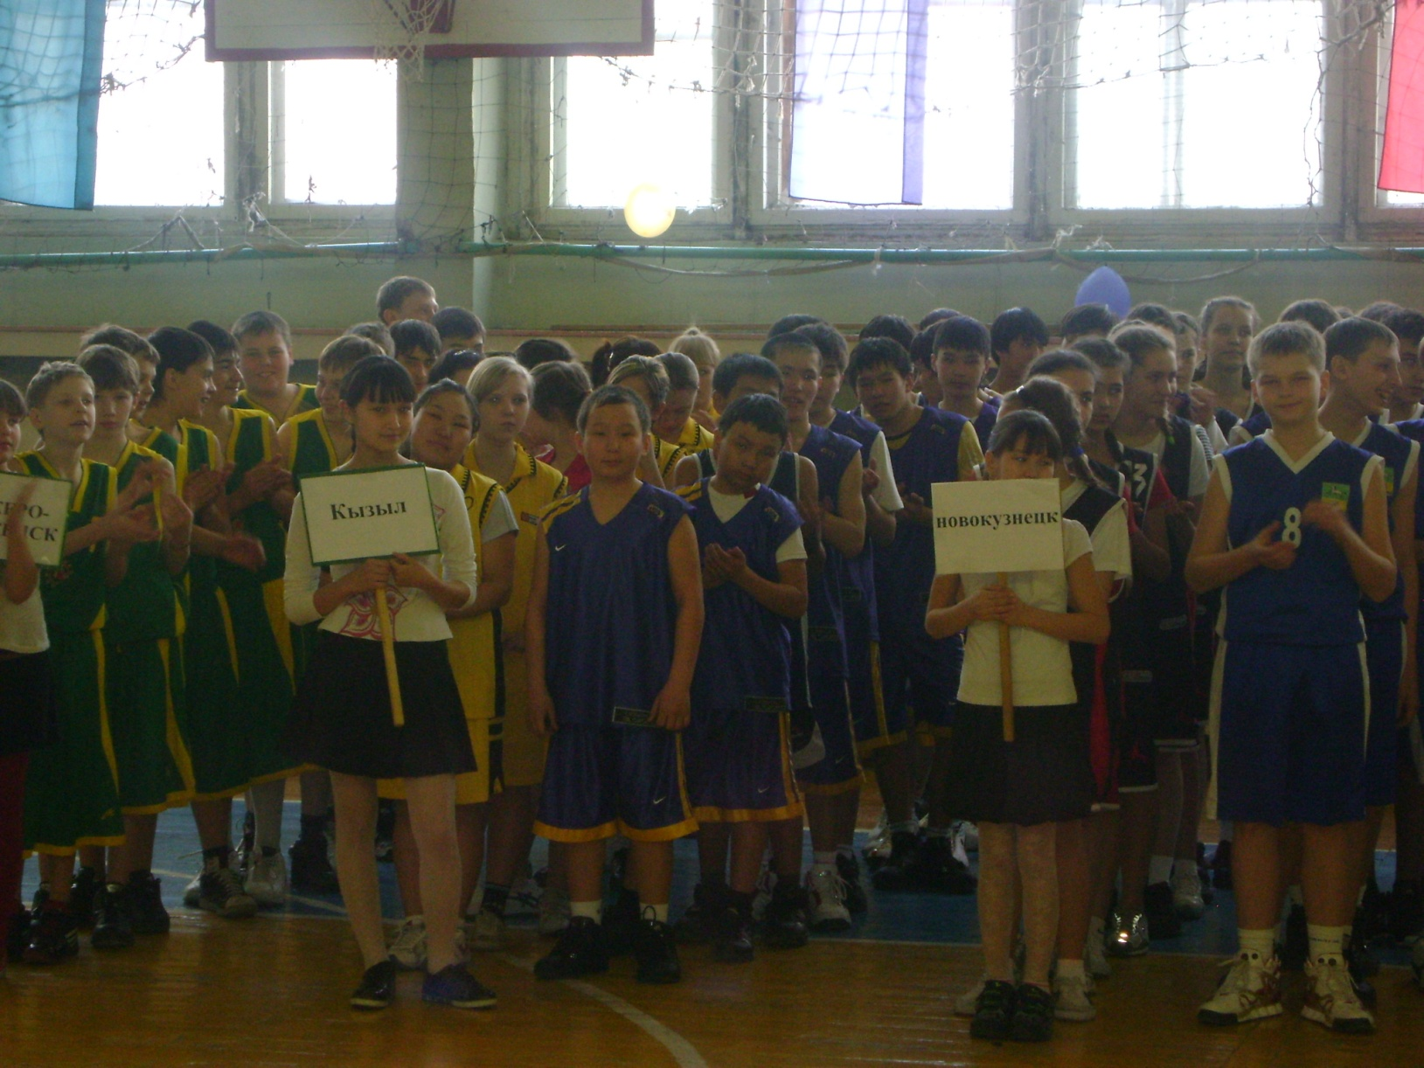
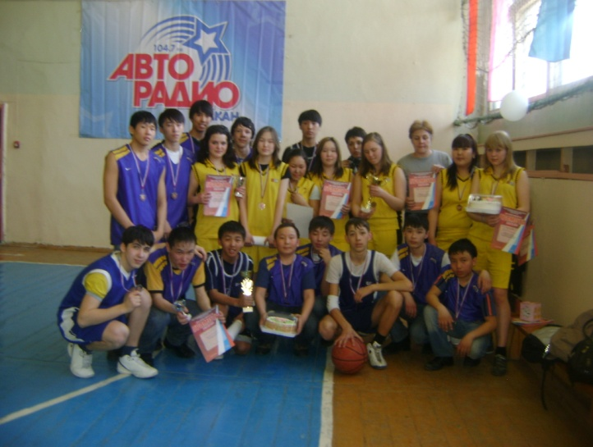
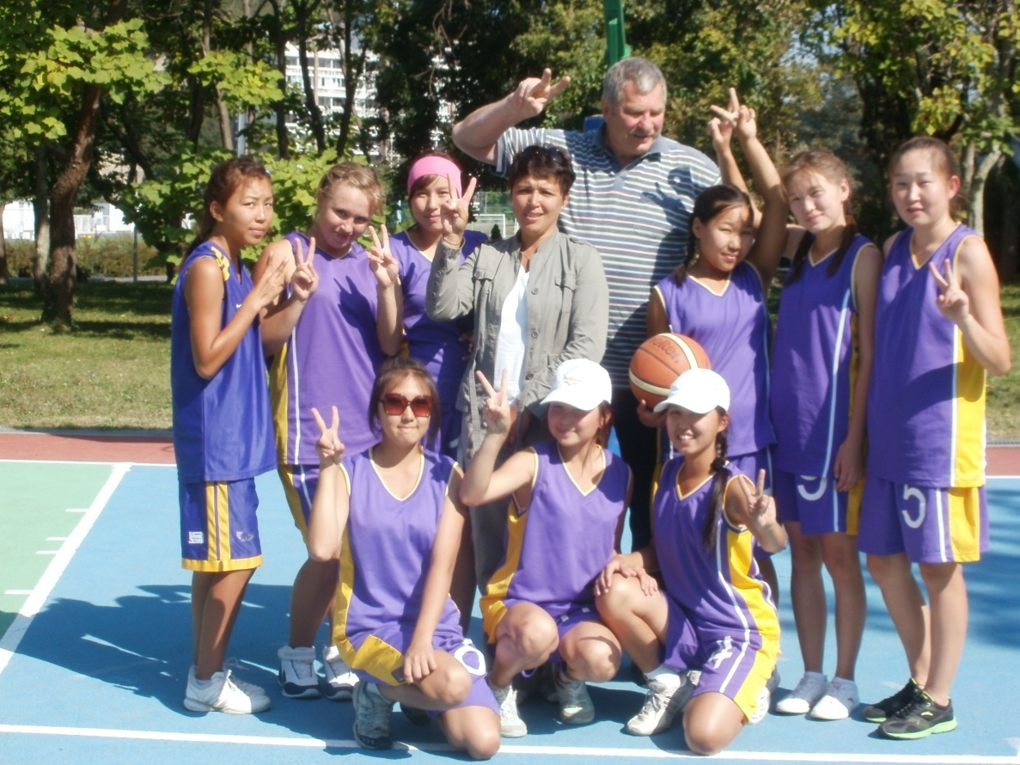
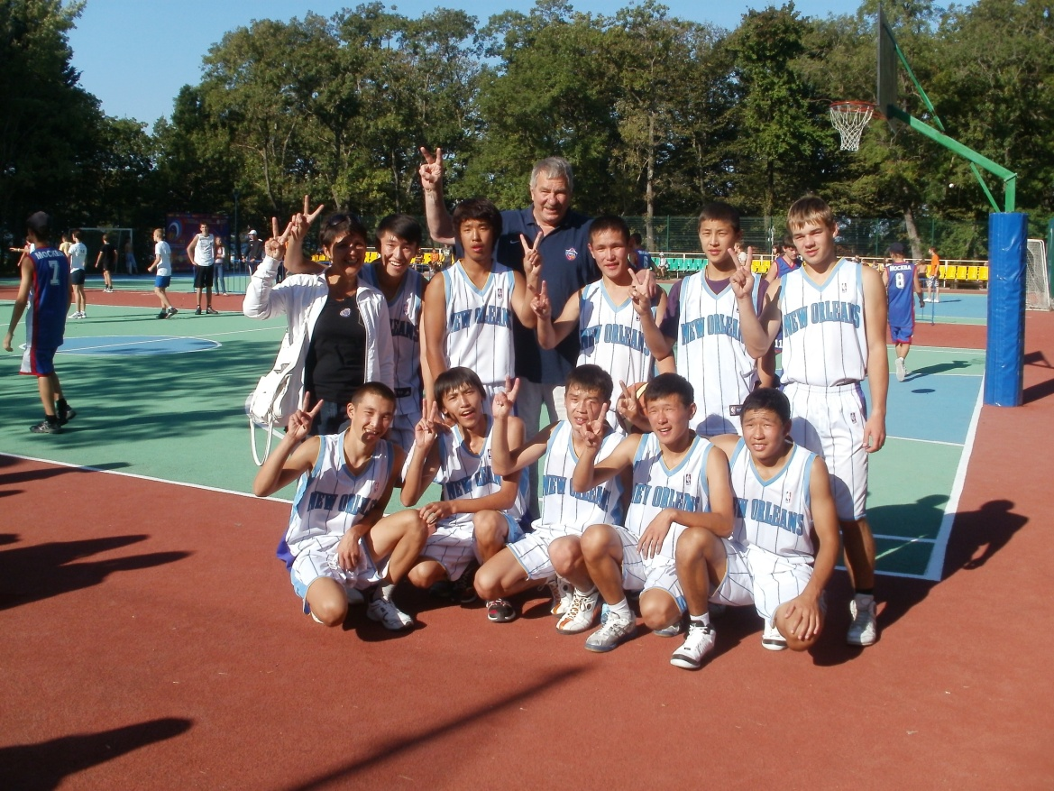
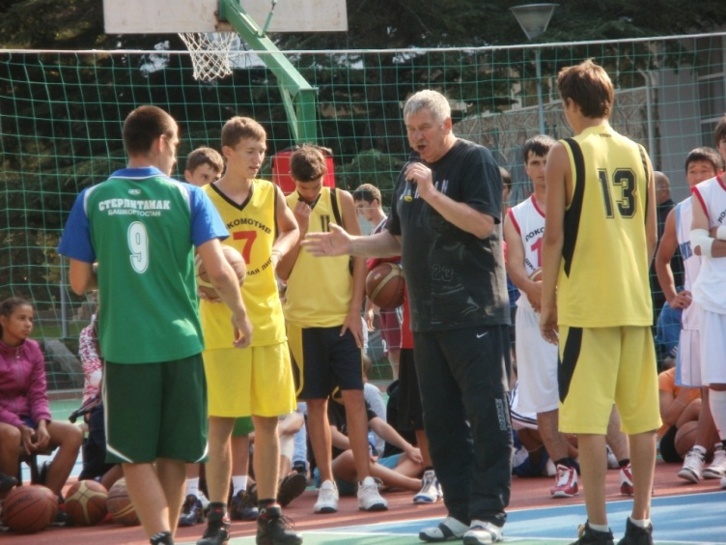
Выступления современных баскетболистов Республики Тыва
2010г. –III место СФО г.Абакан 2011г.
II место ВДЦ
«Орленок» на Всероссийских Президентских спортивных играх

Slide 6
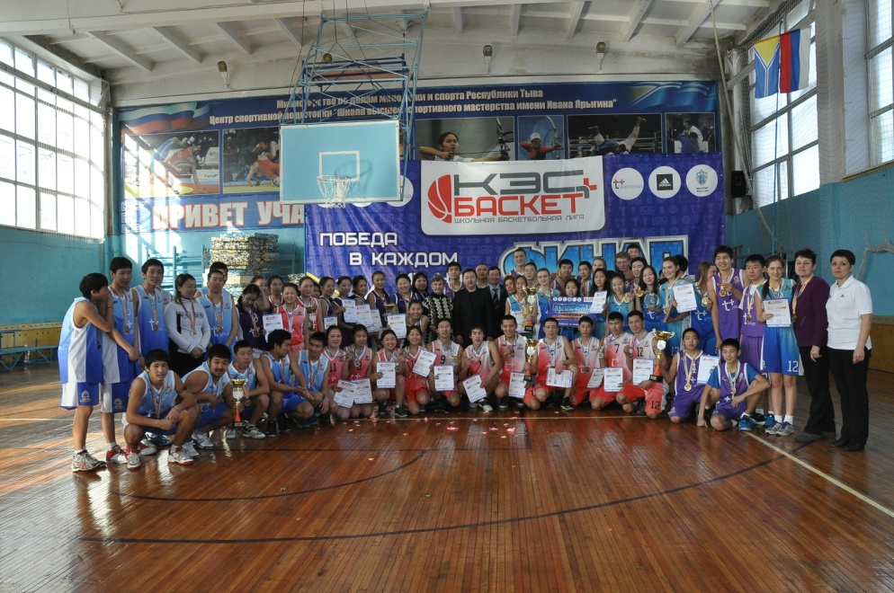
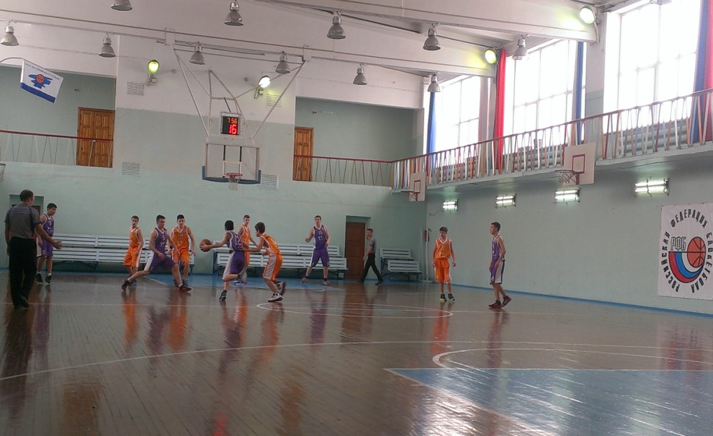

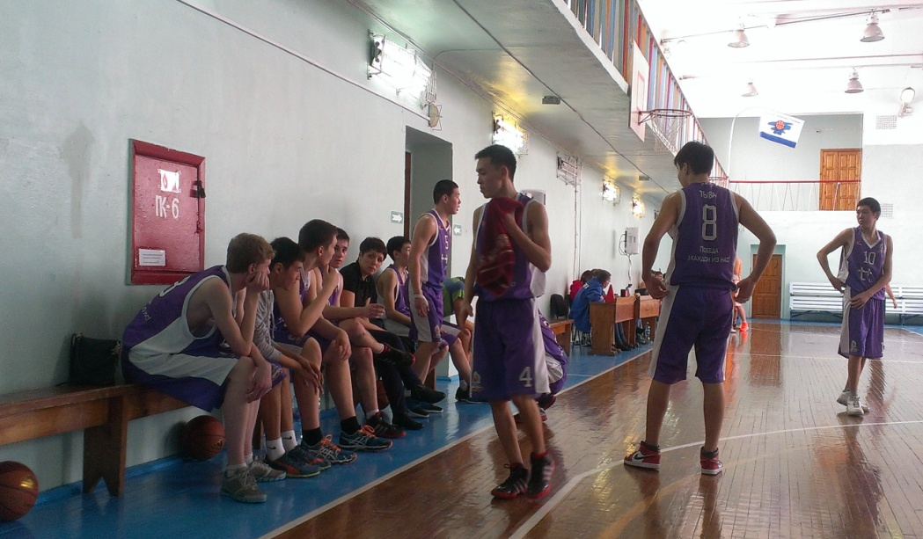
Победы и участие
2013-2014гг.- Первый турнир ШБЛ «КЭС-БАСКЕТ» в Республике Тыва.
2014-2015гг. – Участие команд на финале СФО
г. Омск.

Slide 7
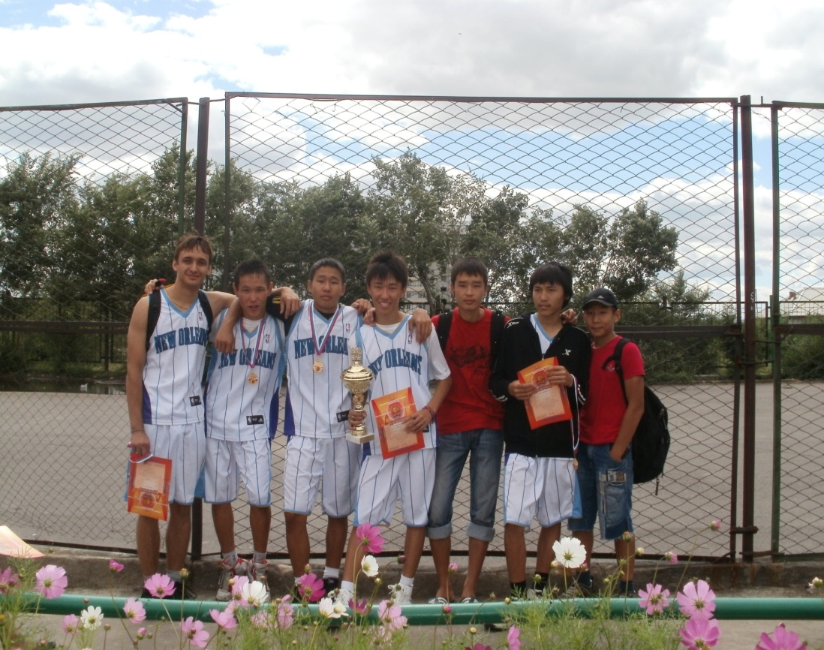
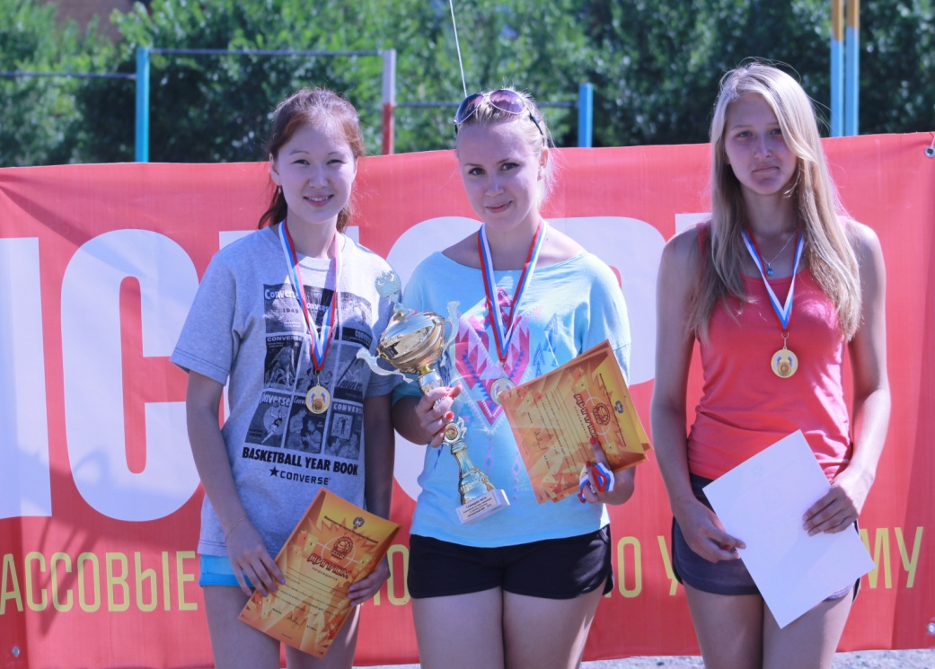
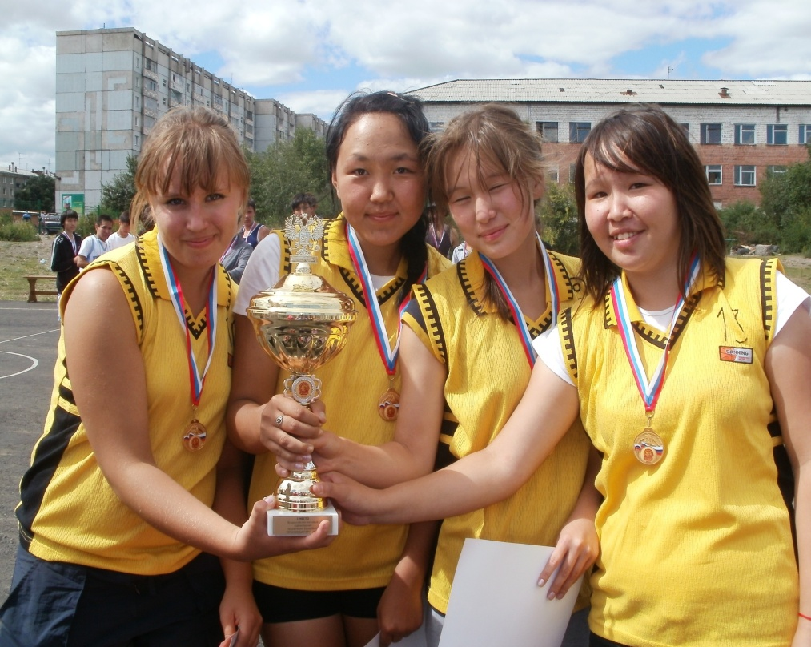
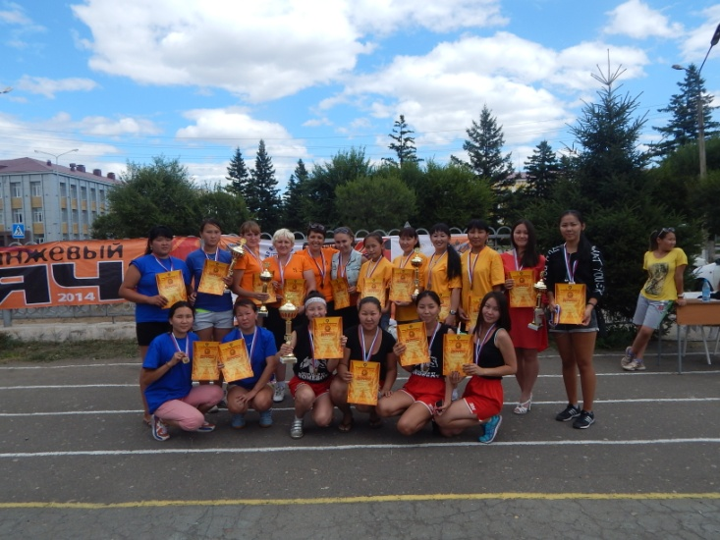
С 2011 года
Участие команд республики Тыва во Всероссийском турнире «Оранжевый мяч»

Slide 8
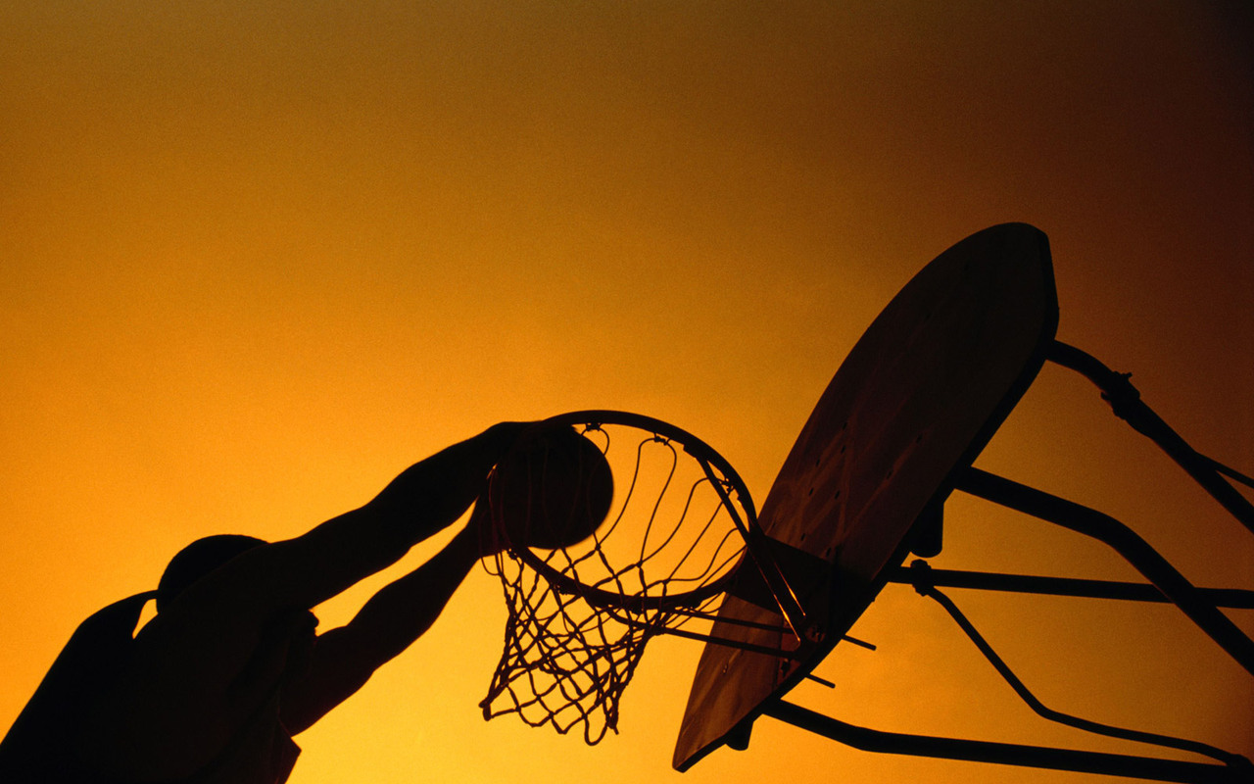
Основные элементы игры
Дриблинг (ведение мяча)
Передача
Подбор
Перехват
Блокшот
Стойки (в защите и нападении)
Передвижения без мяча
Бросок

Slide 9
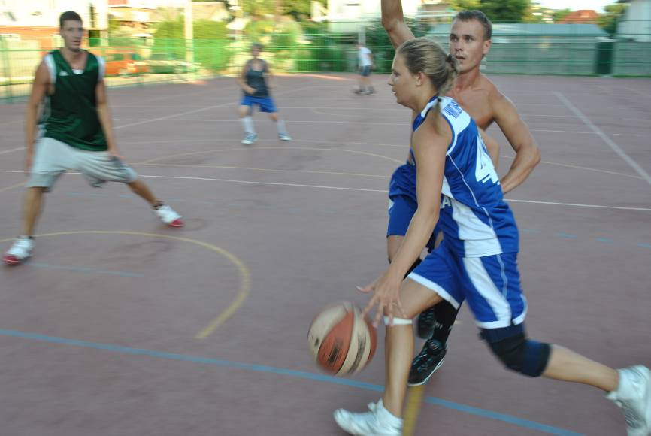
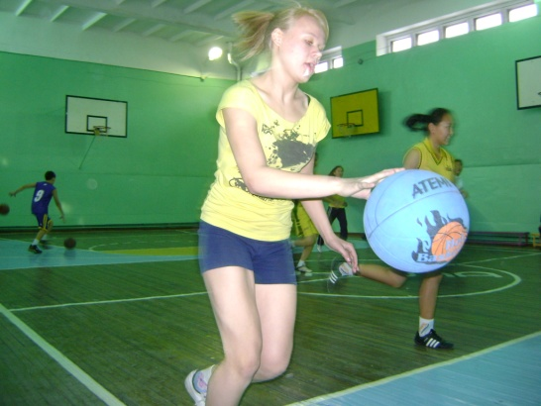
Дриблинг (ведение мяча)
Ведение мяча — один из основных технических элементов баскетбола, второй, после передачи, способ перемещения мяча по площадке.
Правильное, технически грамотное ведение мяча — фундамент для стабильного контроля за ним, основа индивидуального обыгрывания соперника.

Slide 10
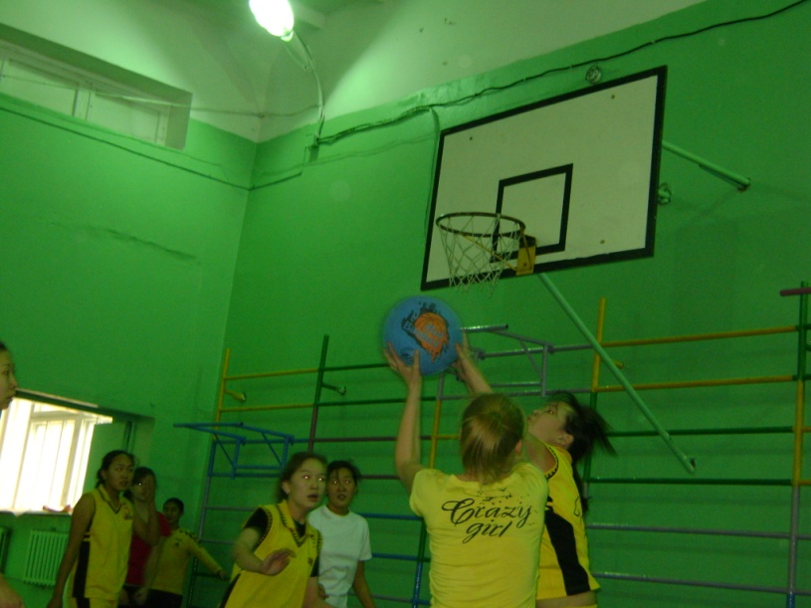
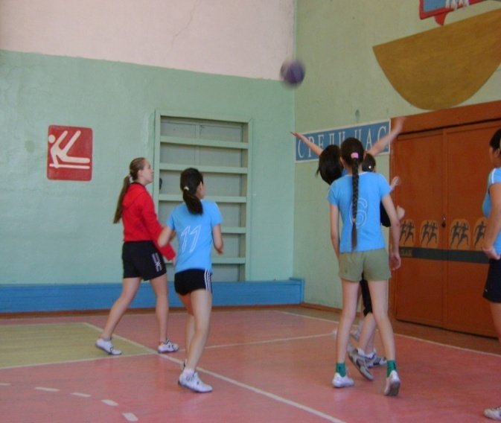
Передача
Передача мяча — один из важнейших и наиболее технически сложных элементов баскетбола, самый главный элемент в игре разыгрывающего защитника.
Умение правильно и точно передать мяч - основа четкого, целенаправленного взаимодействия баскетболистов в игре.
Результативная передача— пас на игрока, впоследствии поразившего кольцо соперника. Результативная передача учитывается в финальном протоколе.

Slide 11
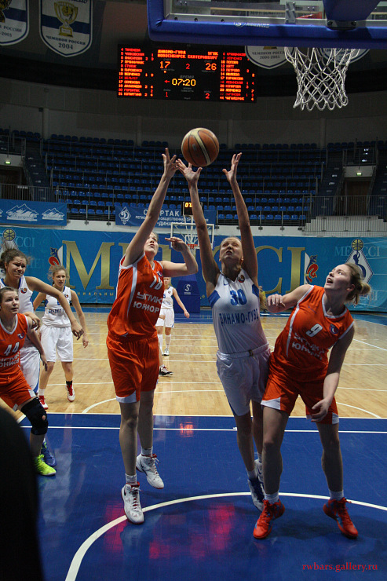
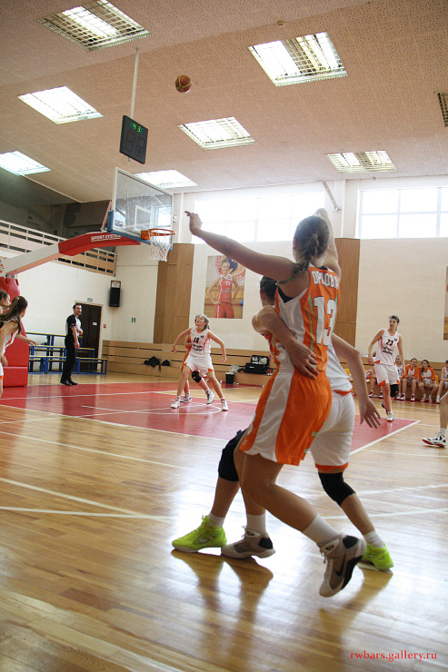
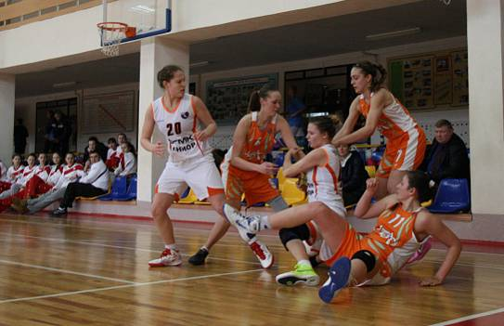
Подбор
Важнейший элемент при игре в баскетбол, при котором игрок овладевает мячом после неудачной попытки 2-х, 3-х очкового броска или последнего штрафного броска.

Slide 12
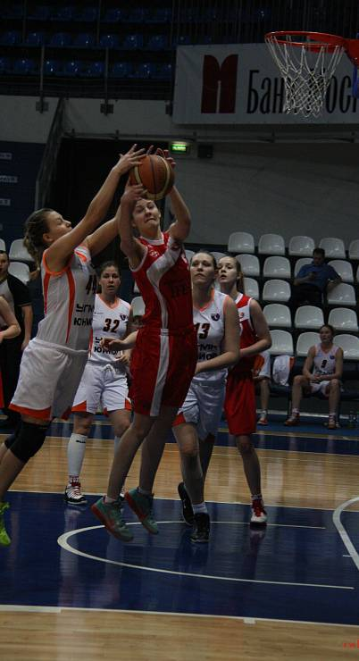
Перехват
Перехват (англ. steal) — в баскетболе действия игрока обороны по завладению мячом.
Перехват мяча выполняется при броске или передаче игроков атаки.
После перехвата мяча защищающаяся команда переходит в быстрый прорыв и набирает «лёгкие» очки.

Slide 13
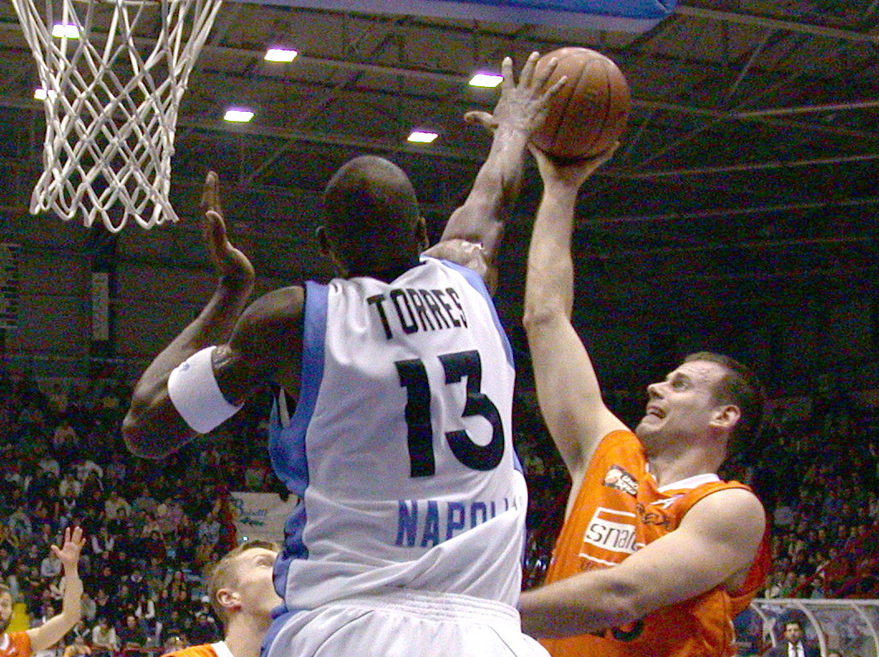
Блокшот
( blocked shot - заблокированный бросок),
-когда игрок защиты блокирует по правилам бросок соперника.

Slide 14
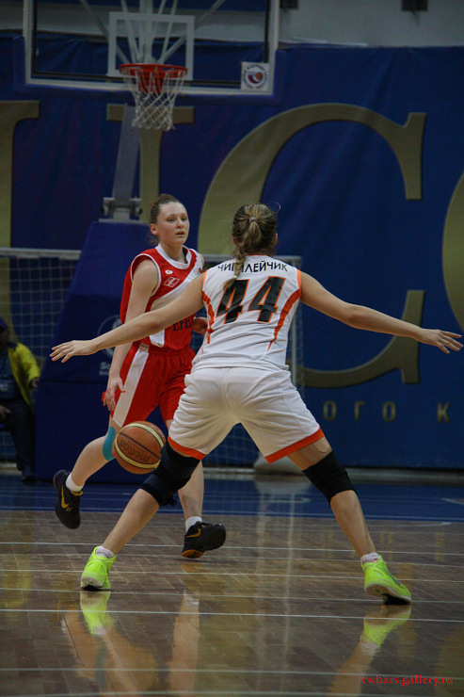
Стойка в защите
Защитник должен находиться в устойчивом положении на слегка согнутых ногах и быть готовым затруднить выход нападающего на удобную позицию для атаки корзины и получения мяча.

Slide 15
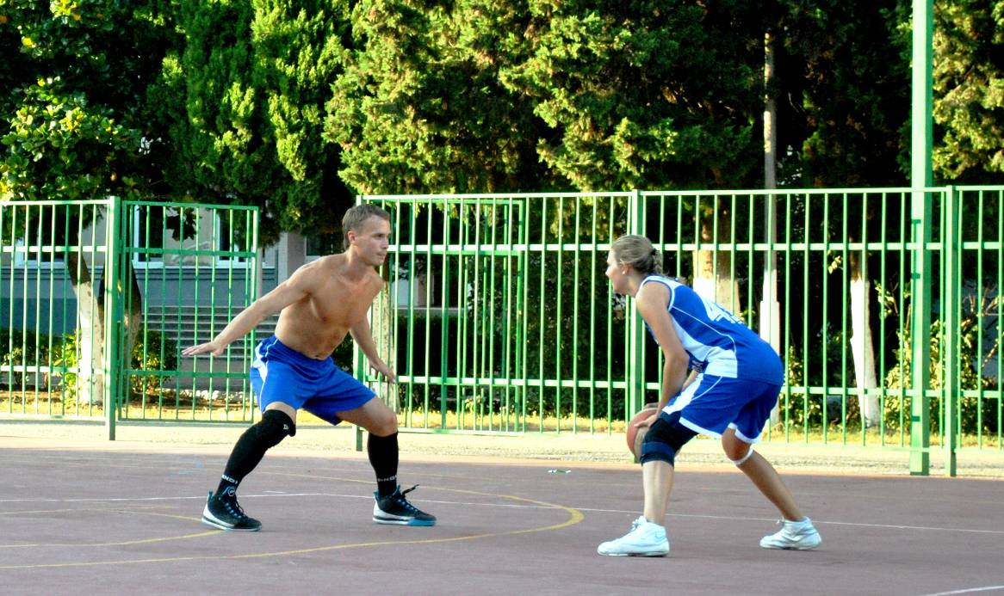
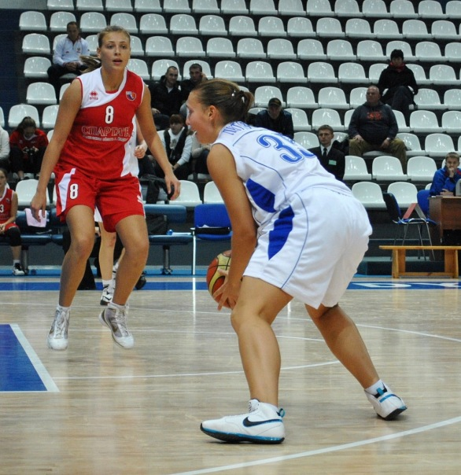
Стойка в нападении
Это исходное положение, из которого баскетболист наиболее быстро может действовать без мяча или с мячом.
Ноги ставятся на ширине плеч, стопы – параллельно друг другу на одной линии или одна из них выдвинута на 15-20 см вперед.
Тяжесть тела распределяется равномерно на обе ноги, на передние части стоп.
Пятки приподняты от пола на 1-2 см. Колени полусогнуты, спина прямая, руки согнуты в локтях и слегка разведены в стороны.

Slide 16
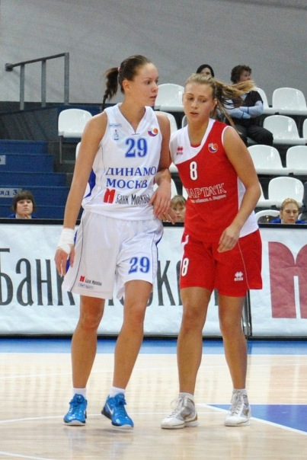
ПЕРЕДВИЖЕНИЕ БЕЗ МЯЧА.
Ходьба – применяют главным образом для смены позиции в период коротких пауз, а также при изменении темпа в сочетании с бегом.
Игрок передвигается, придерживаясь положения основной стойки, на полусогнутых ногах, что позволяет в любой момент резко начать ускорение.

Slide 17
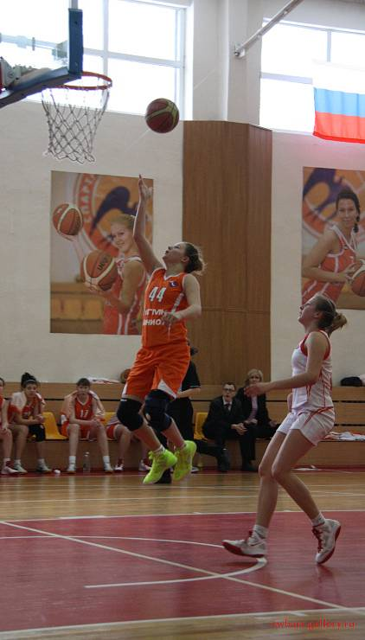
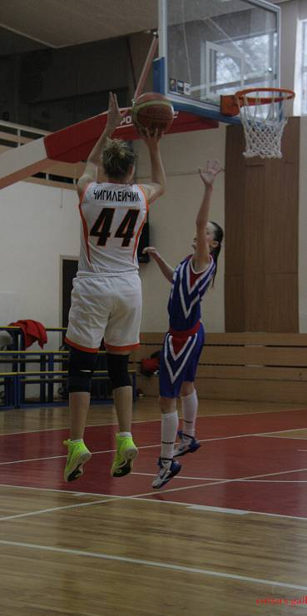
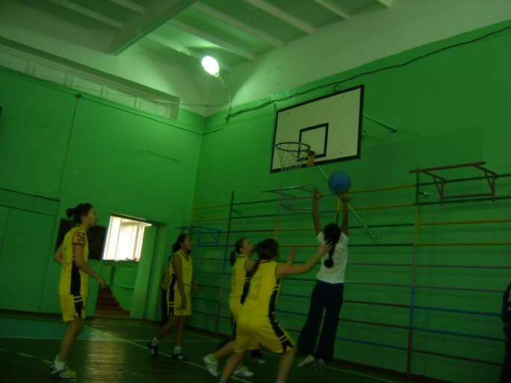
Виды бросков в баскетболе
Бросок двумя руками и одной рукой;
Броски сверху, от груди, снизу, сверху вниз, добивание;
Броски с вращением;
Бросок с отскоком от щита; и без отскока

Slide 18
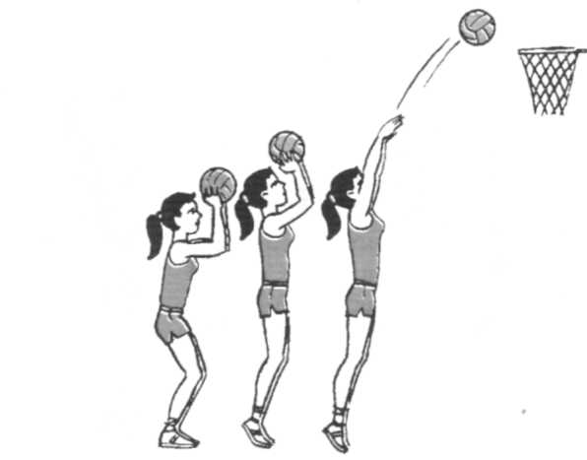
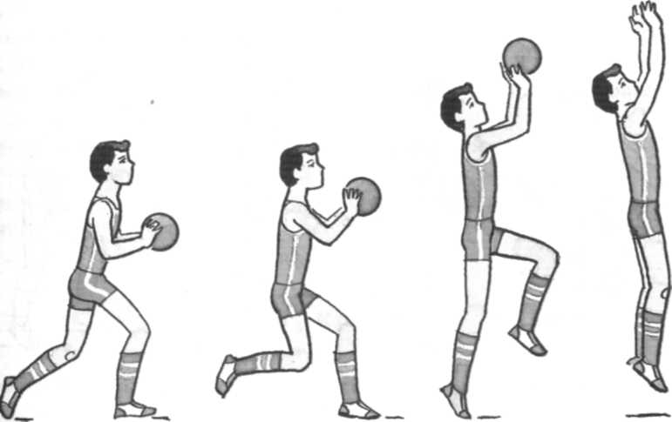
Классификация бросков
Характер движения игрока
бросок с места
бросок в движении
бросок в прыжке
Расстояние до кольца
дальний бросок – трех очковый
средний бросок
ближний бросок (из под щита, сверху)

Slide 19
Броски в корзину
По характеру передвижения игрока |  |  |  |  |  | По расстоянию |  |  | По направлению к щиту
С места |  | В движении |  | В прыжке |  | Дальние | Средние | Ближние | Прямо перед щитом |  | Под углом к щиту |  | Параллельно щиту
 |  |  |  |  |  | Броски в кольцо
Двумя руками |  |  |  |  |  | С вращением |  |  | Одной рукой
 |  |  |  |  |  | С отскоком
Сверху | От груди | Снизу | Сверху вниз |  | Добивание | Без отскока |  |  | Сверху | От груди | Снизу | Сверху вниз | Добивание

Slide 20
Общие ошибки при бросках в корзину:
1. Неумение сосредоточить внимание на цели.
2. Слишком сильное вращение мяча.
3. Плохое равновесие тела.
4. Поспешность при выполнении броска.
5. Разведение локтей при выполнении броска.
6. Отсутствие сопровождения мяча.
7. Броски со слишком низкой или слишком высокой траекторией.
8. Держание мяча на ладони во время броска

Slide 21

Методы и задачи исследования
Методы
Анализ - научно методической литературы.
Педагогические наблюдения.
Тестирование.
Педагогический эксперимент.
Задачи
1.Выявить динамику показателей попадания при броске одной рукой от плеча с места.
2.Выявить ошибки в технике броска у учащихся 6-х классов при изучении баскетбола.

Slide 22
Организация исследования
Участники: Учащиеся 6-хклассов(1995-1996г.р.)
Сроки: 2008-2010гг.
Этапы:
1. Сентябрь-ноябрь 2008г.- Подготовительный: Анализ литературы;
2. Декабрь2008г.- Май 2009г. Практический: Выбор участников, реализация системы;
3. Сентябрь 2009г. – Май 2010г. – Аналитический: обработка данных, анализ результатов.

Slide 23
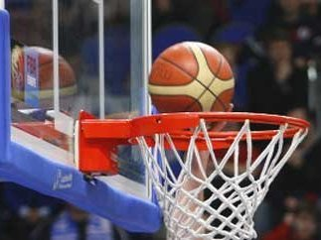
Последовательность обучения в контрольной группе
1. Объяснение и показ техники выполнения.
2. Имитация приёма.
З. Выполнения броска в парах по навесной траектории.
4. Броски в корзину с близкого расстояния с начало справа и слева, а затем по центру.
5. Броски мяча в корзину с постоянным увеличением расстояния

Slide 24
Последовательность обучения в экспериментальной группе
Объяснение техники броска и показ наглядных пособий;
В парах, без мяча И.П.- стойка нападающего с выставленной вперед правой ногой, выполнить полуприседание, выпрямиться и подняться на носки. Повторить 5 раз;
Тоже с имитацией работы рук. Повторить 5-8 раз;
И.П. – рука прямая вытянутая вверх – вперед с мячом, скатить мяч назад. Повторить 5-8 раз;
И.П. – мяч у плеча в согнутой в локтевом суставе руке:
- согнуть ноги
- выйти вверх на носки с выпрямлением руки вперед, оставаясь на носках, пока мяч не опуститься вниз, повторить 5-8 раз;
6. Тоже самое, выполнить выпуск мяча с высокой траекторией, чтобы он приземлился у ноги партнера. Высшая точка полета мяча должна находиться между партнерами. Повторить 8-10 раз;
7. Тоже с броском в кольцо, вторая рука за спиной. Расстояние один метр, справой и слевой стороны угол 45⁰. Повторить с каждой стороны 10 раз;
8. В парах. Один бросает, а второй подает мячи. Броски с отражением от щита выполнить 2 раза по 16 бросков каждому;
При условии 5 попаданий дистанцию увеличить на 1 метр. Выполнить по 10 бросков.

Slide 25
Основные требования при броске следующие:
1) выполняй бросок быстро,
2) в исходном положении удерживай мяч близко к туловищу,
3) если бросаешь одной, то направь локоть бросающей руки на корзину
4) выпускай мяч через указательный палец,
5) сопровождай бросок рукой и кистью,
6) постоянно удерживай взгляд на цели,
7) полностью сосредотачивайся на бросок,
8) следи за мягкостью и непринужденностью броска,
9) для сохранения равновесия удерживай плечи параллельно

Slide 26
Изменение показателей броска одной рукой справа

Slide 27
Изменение показателей броска одной рукой слева

Slide 28
Сравнительная диаграмма результативности броска

Slide 29
Выводы
Результативность броска в экспериментальной группе выросла на 14,1%;
Выявлены основные ошибки при броске в кольцо;
Экспериментальная методика положительно повлияла на технику обучения броска;
Экспериментальная методика позволила создать КИМ по совершенствованию броска в кольцо;
От точности броска зависит исход игры.

Slide 30
Результат за 5 лет
Год | Количество спортсменов | Разряд
2009г. | 17 спортсменов | 2 юношеский
2010г. | 22 спортсмена | 1 юношеский
2011г. | 20 спортсменов | 3 спортивный
2012г. | 16 спортсменов | 2 спортивный
2012г. | 8 спортсменов | 3 спортивный
2013г. | 7 спортсменов | 2 спортивный
2014г. | 18 спортсменов | 1 юношеский
2014г. | 9 спортсменов | 3 спортивный
2015г. | 10 спортсменов | 2 спортивный

Slide 31
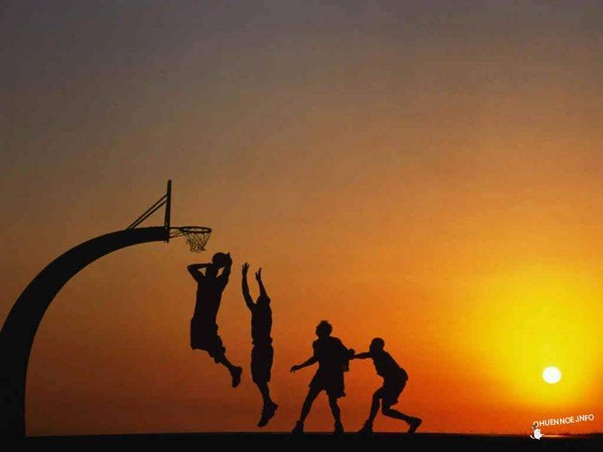
Спасибо за просмотр

